Slide 1

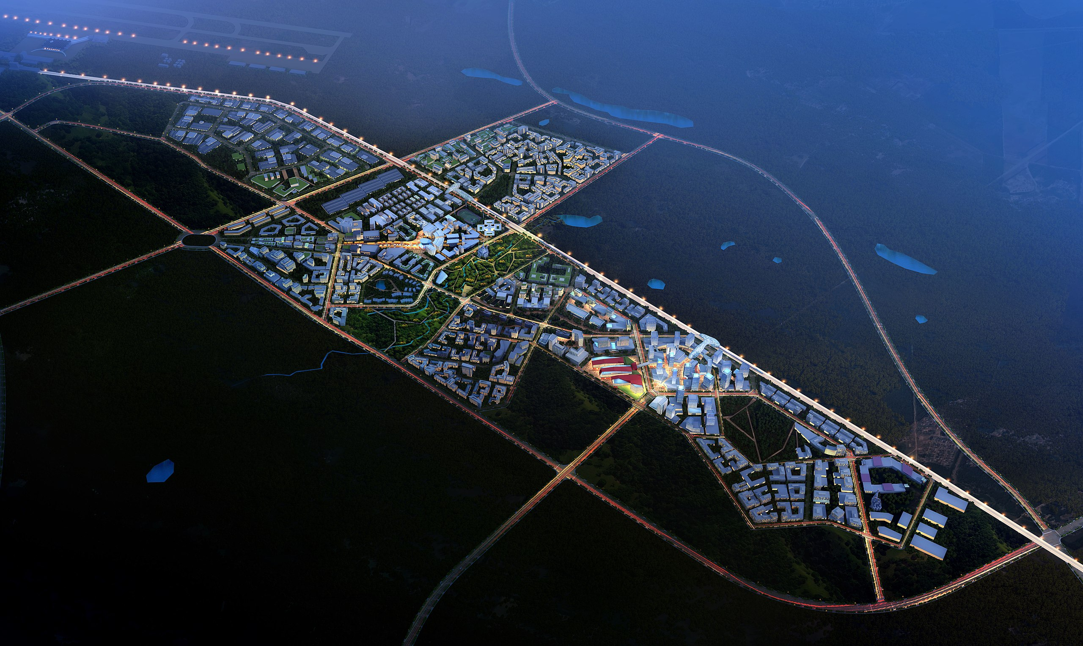

Создание водно-оздоровительных комплекса
Александровск-Сахалинский муниципальный округ Сахалинской области
2025

Slide 2

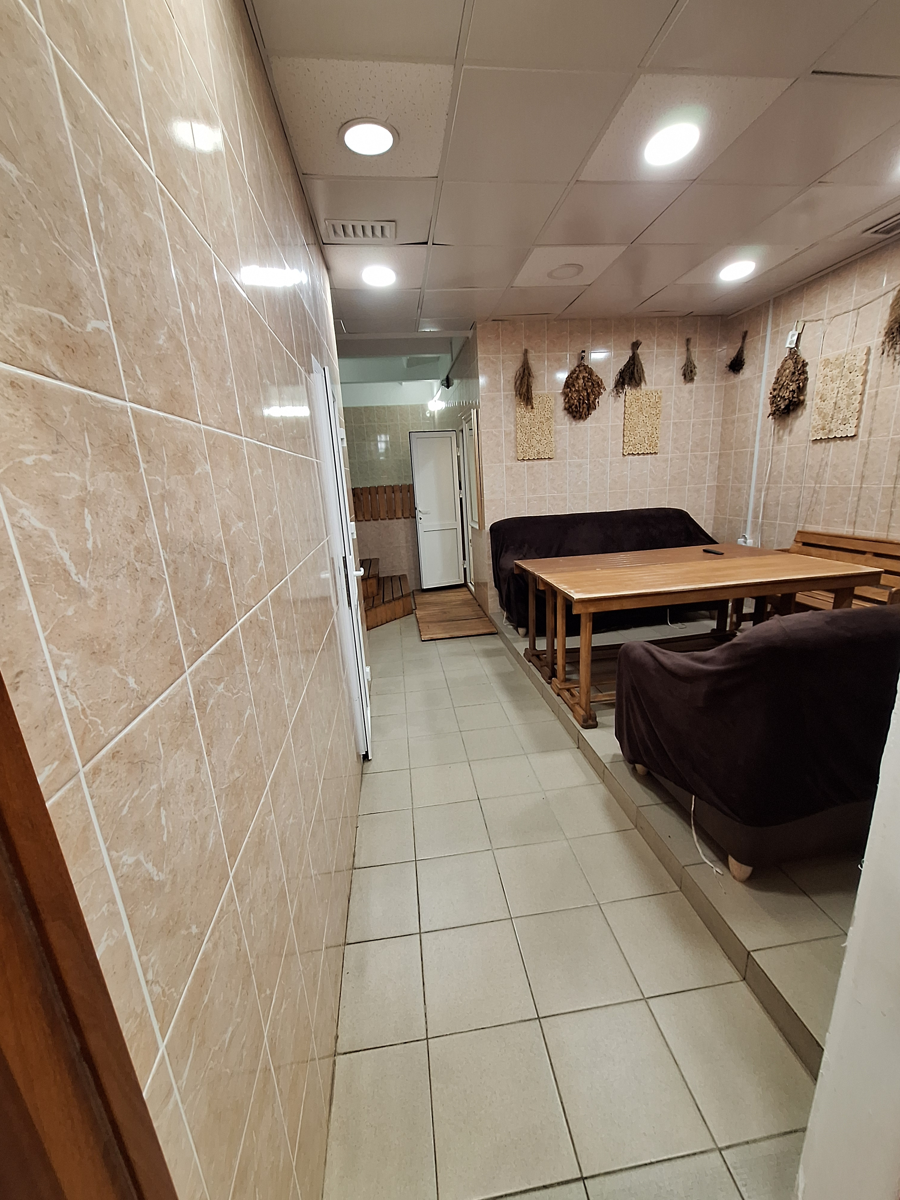
Аренда здания муниципальной бани для оказания водно-оздоровительных услуг
Описание проекта
В муниципальном округе проживает 9,6 тыс. человек, из них 8,5 тыс. человек проживают в г. Александровск-Сахалинский. В настоящее время муниципальная баня эксплуатируется 2 раза в неделю. Ежегодно баню посещает более 6,0 тыс. человек. В 2022 году здание было капитально отремонтировано. Однако часть помещений не используется, имея при этом коммерческий потенциал.
Параметры проекта
10
млн руб.
объем инвестиций
5
количество создаваемых рабочих мест
ед.
6000
количество посещений в год
чел.
583,7
площадь здания
Кв. м.
Рынки сбыта
Жители и гости г. Александровск-Сахалинского
Дополнительная информация
Администрацией округа заключается муниципальный контракт на оказание помывочных услуг для отдельных категорий граждан

Slide 3
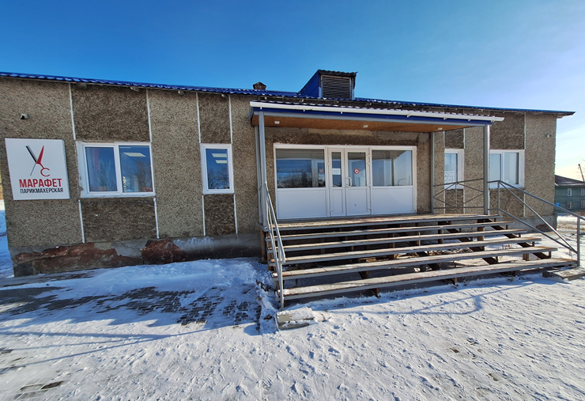
Аренда здания муниципальной бани для оказания водно-оздоровительных услуг
Земельный участок
65:21:0000018:98
м²
площадь
583,7
Категория земель: земли населенного пункта
Вид разрешенного использования: бытовое обслуживание населения
Механизм предоставления объекта:
аренда через аукцион
Инфраструктура
Отдельно стоящее, одноэтажное нежилое здание. Здание оборудовано центральным: электроснабжением, водоснабжением, водоотведением, электрическими водонагревателями.
В здании расположены помещения: помывочные, парная, раздевалка, душевые, сауна, холл, а также иные помещения, потенциально пригодные к использованию для оказания услуг бытового обслуживания.

